Slide 1
Umění a dětský výtvarný projev

Slide 2
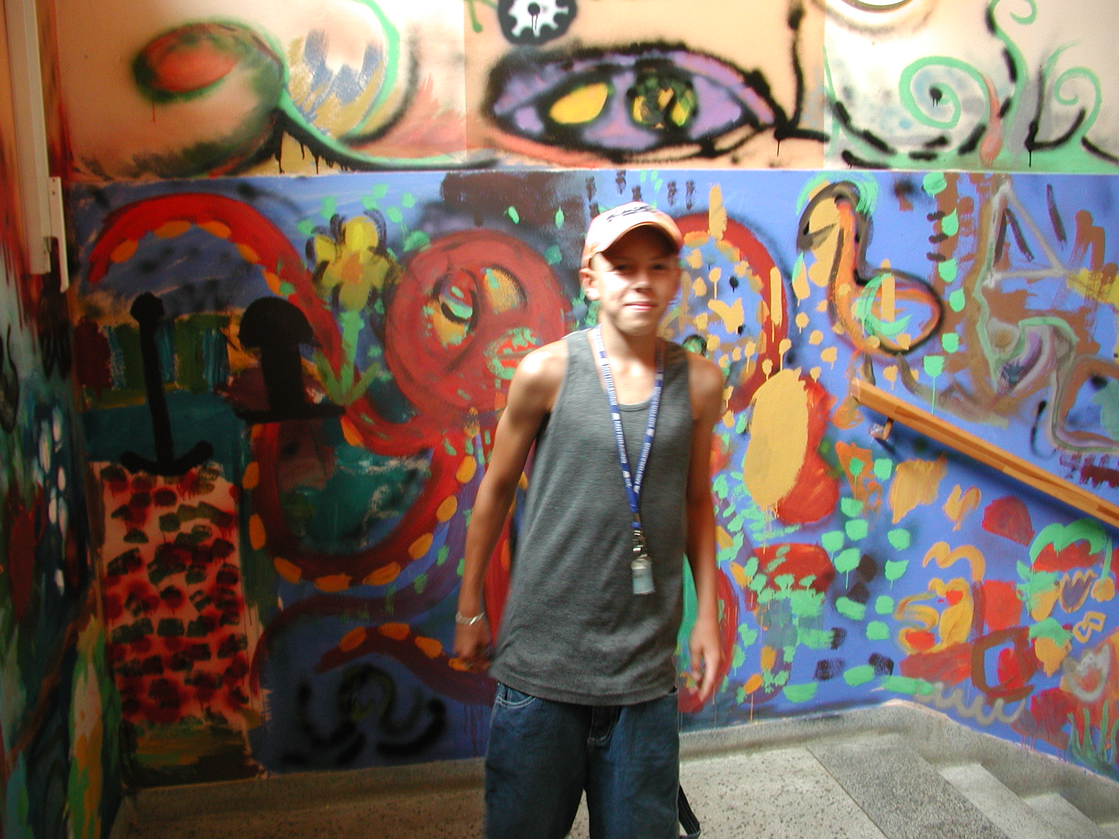
Dětský výtvarný projev má společné kořeny s následujícími uměleckými směry
Romantismus, symbolismus
Kubismus (Picasso)
Abstrakce (Kandinsky, Kupka, Mondrian)
Surrealismus
Dadaismus (Duchamp)
Tradice evropského a mimoevropského ezoterismu
postmoderna

Slide 3
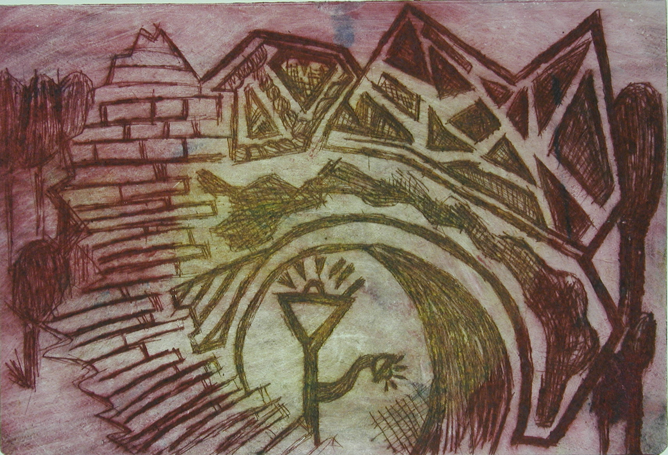

Slide 4
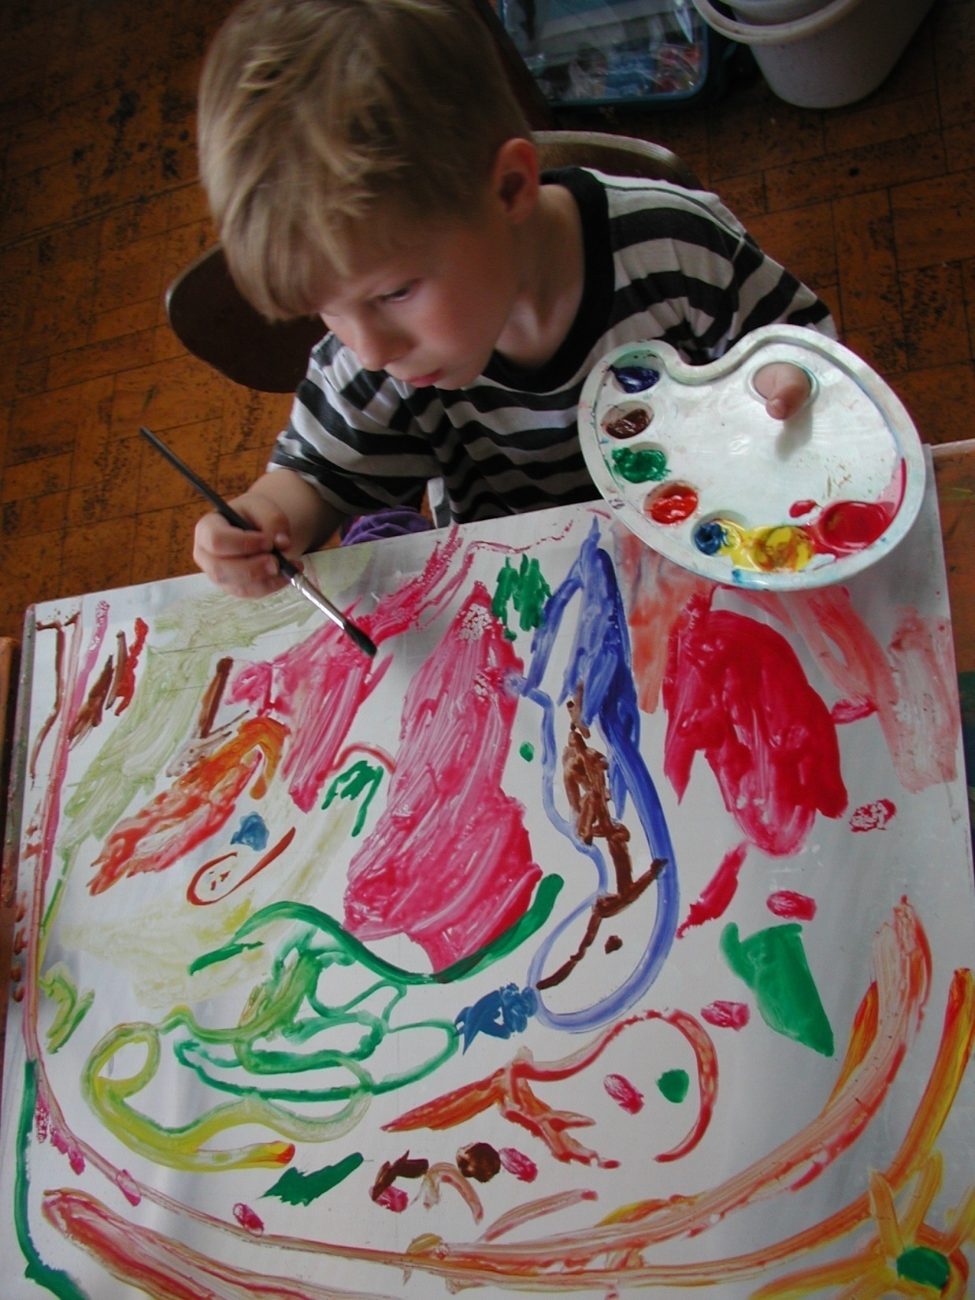

Slide 5
Zájem o dětský výtvarný projev v první polovině 20. století
projevovali
teoretikové z oblastí estetiky a dějin umění
výzkumníci - psychologové
-výtvarní umělci
výtvarné skupiny
teoretikové -pedagogičtí experimentátoři, estetikové

Slide 6
Teoretikové z oblasti estetiky a dějin umění
Gustav Britsch a teorie o konvergenci výtvarné výchovy s duchovním pojetím
výtvarné formy
Východiska, analogie:
Heinrich Wölflin, Theodor Lipps, Max Vervorn – ideoplastická a fyzioplastická forma,
teorie vcítění se do umělecké formy, umělecké tvarosloví a psychologie vnímání
Otakar Hostinský, V.V. Štech – umění ovliňuje přímo život
G. Britsch – profesor mnichovské akademie umění, poukazoval na to, že právě umění
nám skýtá příležitost zakoušet jednotu a celistvost bytí, v jednotlivých etapách umění
nejde o postup od nižšího k vyššímu, ale o ucelené stejně hodnotné spirálově řazené
epochy, stejně tak je tomu i s „vývojem“ dětského umění. Mezi jeho vývojovými fázemi
a uměleckými epochami existují jisté analogie.

Slide 7
Výzkumníci a psychologové (empirický výzkum)
(zabývali se analytickým a komparativím zkoumáním
dětských prací převážně kreseb, sledovali pravidla vývoje DVP a
typologii DVP, diagnostika, testy a kvantivativní přístup)
Ebenezer Cooke (1885)
Corrado Ricci (1887)
Cyril Burt (1921)
Georg Kerschensteiner (1905)
František Čáda (sebeprojekce dítěte prostřednictvím symbolu)
Otakar Chlup – výzkum duševních projevů u dětí méně schopných (1925)
R. Čermák a L. Ondrůjová

Slide 8
Umělci spříznění s antropologickými kořeny
dětské výtvarné tvorby
Vasily Kandinsky
Paul Klee
František Kupka
Jean Dubuffet, Gabrielle Münter (Blaue Reiter),
Juan Miró, Paul Picasso, Josef Čapek, Václav Špála,
Skupina CoBrA a další.

Slide 9
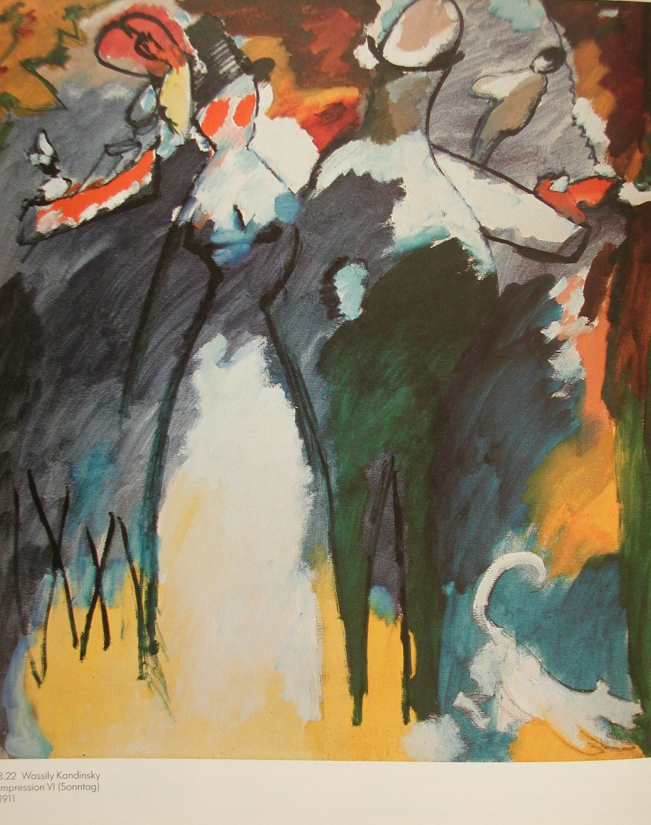

Slide 10
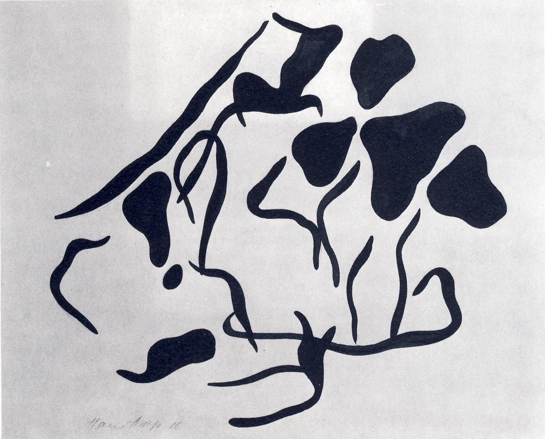
Hans Arp, Automatische Zeichnung, 1917

Slide 11
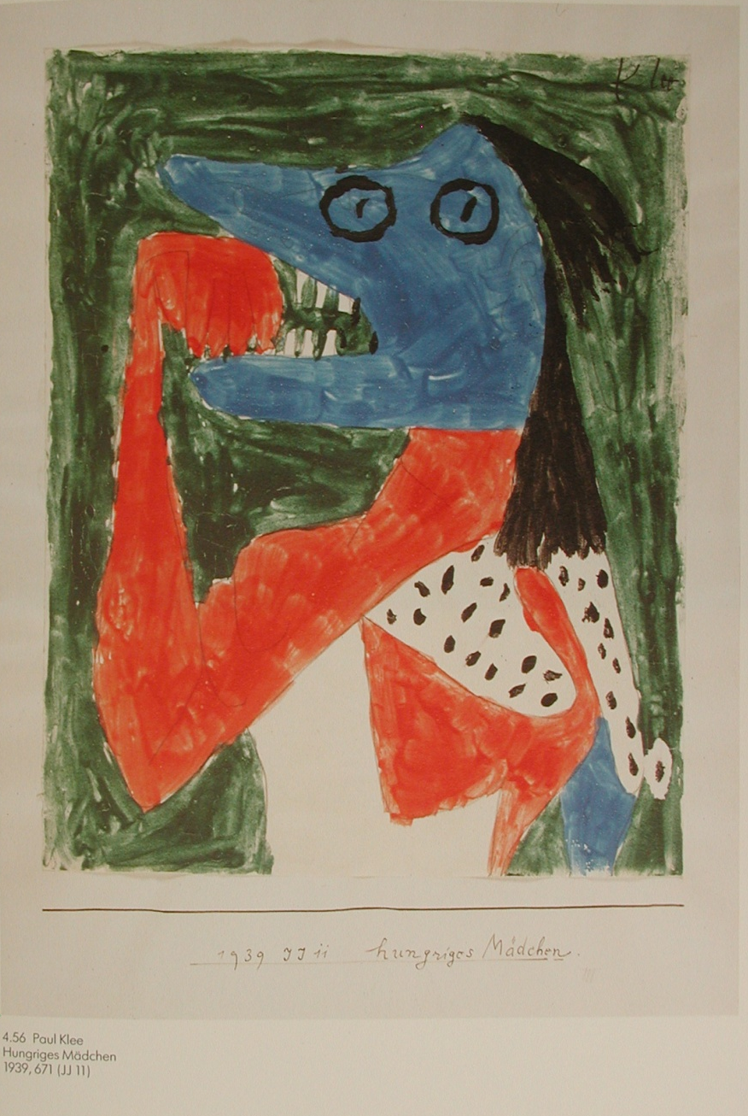
Paul Klee, Hladovějcící dívka. 1939

Slide 12
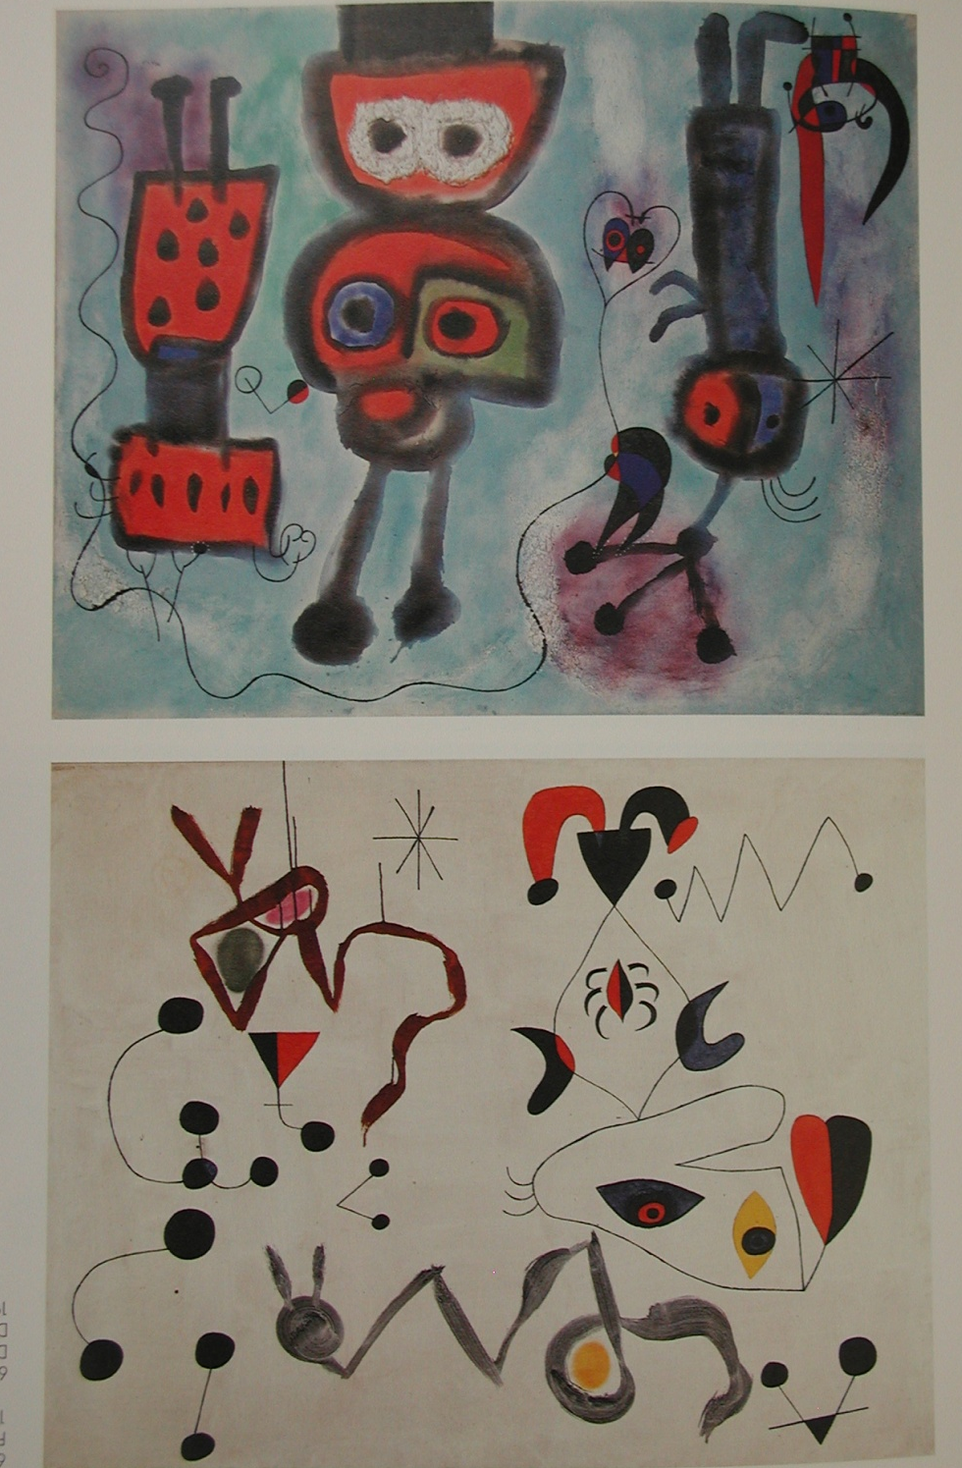

Slide 14
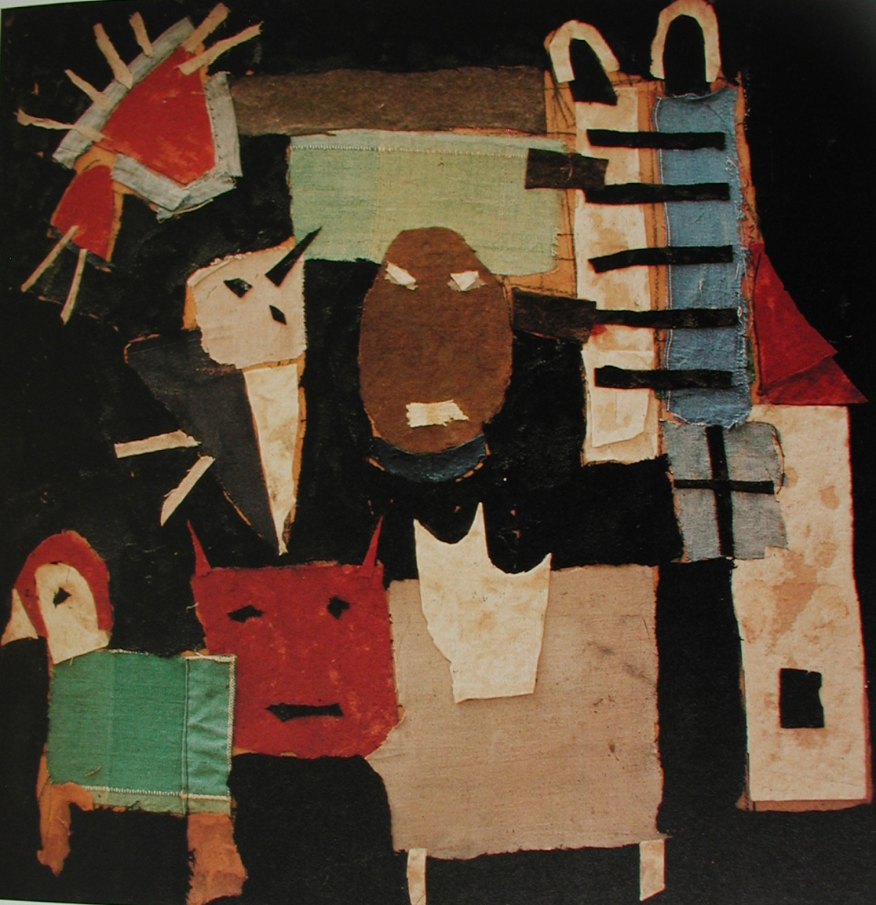

Slide 15
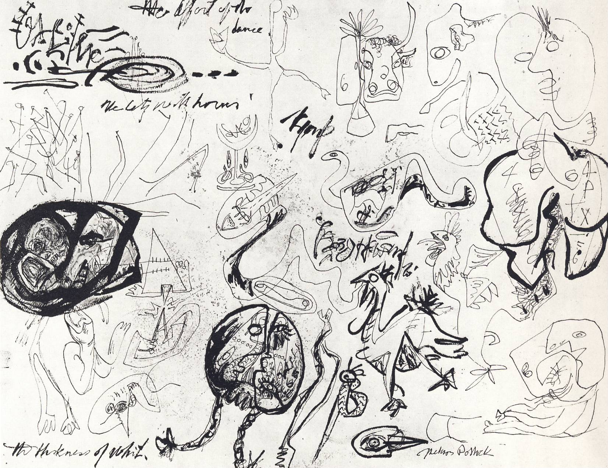
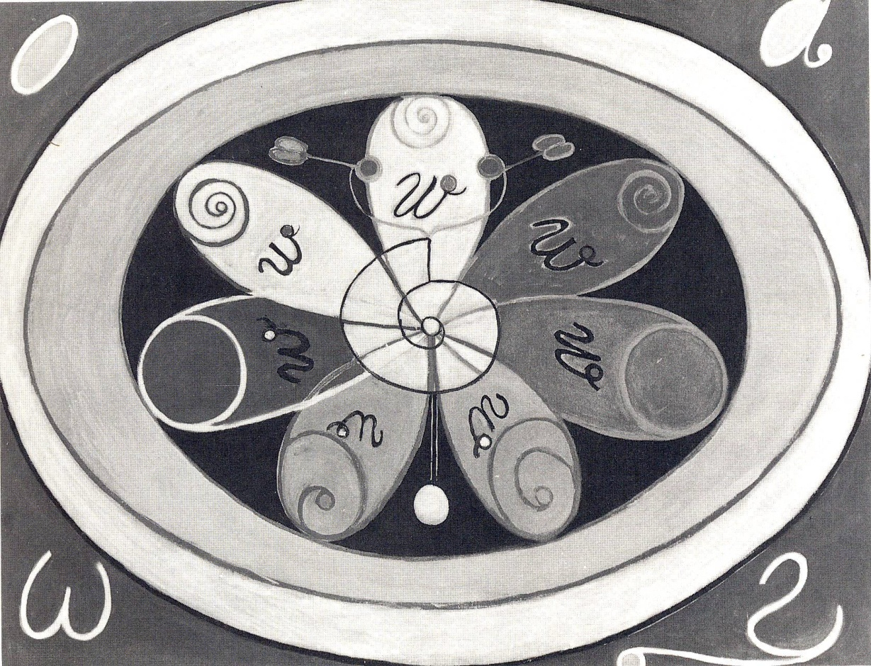
Jackson Pollock, Bez názvu, 1943

Slide 16
Duchovní pojetí výtvarné formy,
tvorby a výtvarné pedagogiky
Hlubinná psychologie (Anton Ehrenzweig)
Návaznost na fenomenologii a kulturu duše
Skrytá návaznost na ezoterické tendence v umění
Návaznost na romantismus, symbolismus a surrealismus

Slide 17
František Kupka – vitální psychofyzická energie
jako zdroj tvorby
umění jako odraz kosmického mýtu
tvorba jako dialog s přírodou
analogie dynamismu organických zákonů přírodních a zákonů
geneze umělecké tvorby
- tvorba jako taková je symbolickým pokračováním pohybu
kosmických sil
Kupka reflektoval svoji tvorbu teoreticky,
v roce 1910 přerušuje malbu
a píše knihu Tvoření v umění výtvarném

Slide 18
Pedagogičtí experimentátoři
Experimentální výtvarná pedagogika
Tvůrčí didaktika, vnímání dítěte jako svébytného autora,
dětský expresionismus
(pedocentrismus), intuitivní metody
v iniciaci dětského výtvarného projevu
(20. a 30. léta 20. století).
Franz Cizek – Vídeň
Ladislav Švarc, Bohuslav Havránek – Dům dětství v Krnsku
Bauhaus – na úrovni vyššího školství, Johannes Itten

Slide 19
Dětská duše a její projev se staly tehdy staly prestiží badatelů a upoutaly
i pozornost umělců. Franz Cizek prý konzultoval své pojetí spontánního výtvarného projevu např. s Gustavem Klimtem a jinými významnými umělci vídeňské secese a expresionismu. Cizkova škola zaujala také Johannese Ittena, který tehdy ve Vídni studoval (druhé desetiletí 20. stol.) a pak vyučoval a později některé Cizkovy metody uplatnil během svého působení v přípravném kurzu na výmarském Bauhausu.
Jiří David

Slide 20
Metody charakterizující intuitivní přístup ve výtvarné pedagogice
iniciace tvorby mýtem, vlastním příkladem, mimovýtvarným
podnětem (hudbou, pohybem, meditací, vyprávěním, zážitkem atd.)
- psychologizace vyjadřování
individuální přístup
respekt jedinečnosti a neopakovatelnosti díla
nezasahování do procesu tvorby

Slide 21
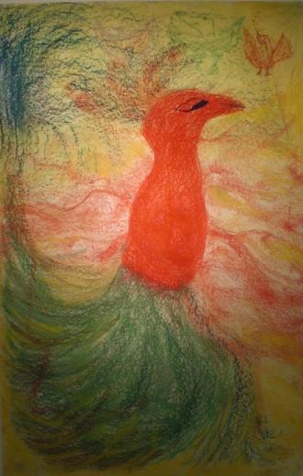
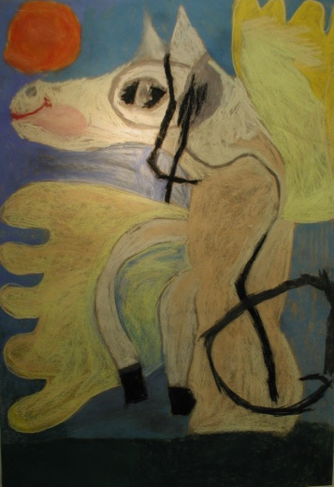
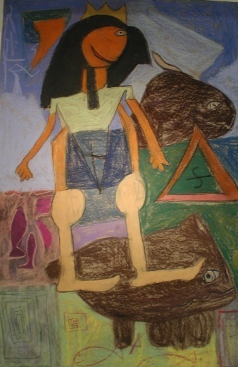
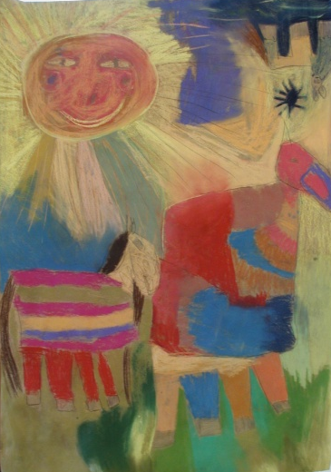
iniciace tvorby mýtem

Slide 22
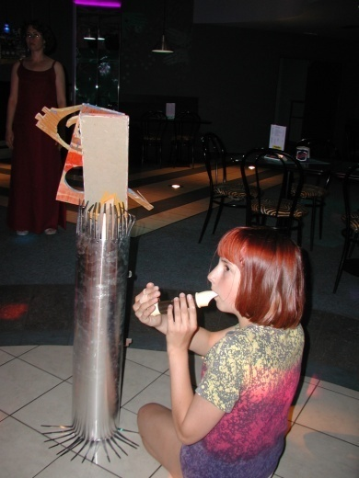
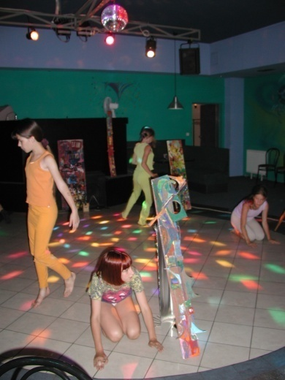
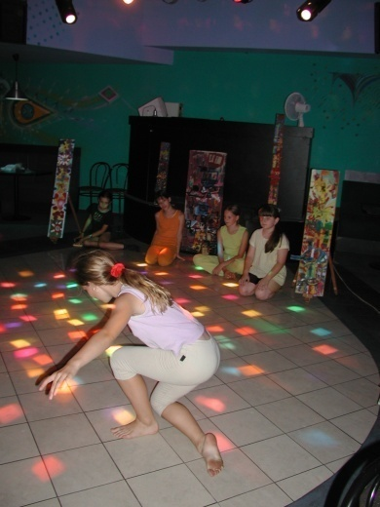
iniciace mimovýtvarným podnětem (hudbou, pohybem, meditací, vyprávěním, zážitkem atd.)

Slide 23
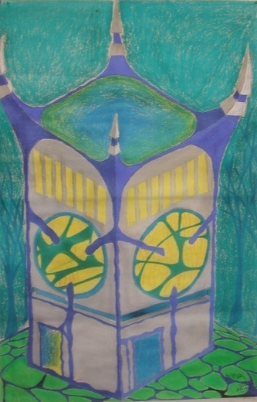
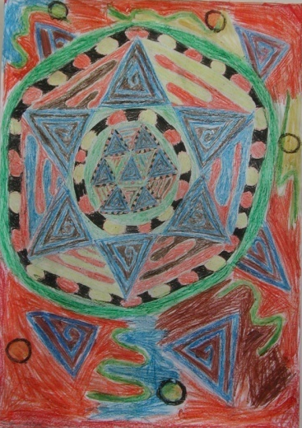
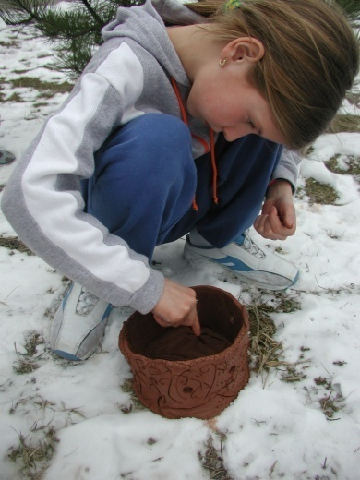
psychologizace vyjadřování

Slide 24
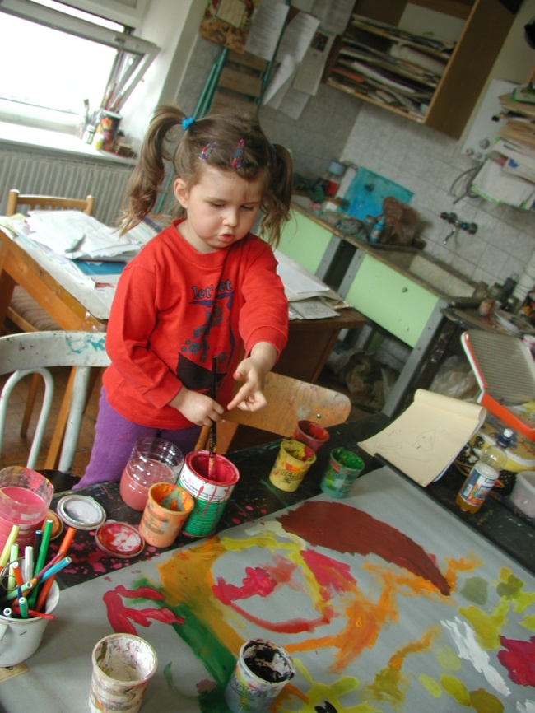
individuální přístup, respekt jedinečnosti a neopakovatelnosti díla,
nezasahování do procesu tvorby

